Slide 1
資料3-1
３ 柏市緑の基本計画の取り組み状況 (１) 緑の現況について

Slide 2
現行計画の基本理念、緑の目標、基本方針（現行計画の確認）
ア）基本理念
柏市緑の基本計画（令和2年3月改定版）（以下、「現行計画」という）では、基本理念を「みんなで育てよう 環境にやさしい 水と緑豊かなまち 柏」として掲げています。
市民も事業者も、また団体や学校も、社会を構成するすべての主体がみんなで協力しながら、私たちに多くの恩恵を与え、暮らしを支えてくれる水と緑を育て、環境にやさしい豊かな水と緑が感じられるまちの実現を目指していくものとしています。
イ）緑の目標と基本方針
現行計画では次の３つの目標を定め、６つの基本方針に基づき各種施策等を推進してきました。
表１ 現行計画の目標と基本方針
目 標 | 基本方針
Ⅰ 受け継がれてきた緑を守ります | １ 骨格・拠点となる緑を守ります ２ 暮らしの中の身近な緑を守ります
Ⅱ 快適に暮らせる緑をつくります | ３ 拠点の緑の整備や緑の中心市街地づくりを進めます ４ 愛着の持てる身近な緑のまちづくりを進めます
Ⅲ 未来に伝える緑を育てていきます | ５ 市民・団体・学校・事業者・市の協働により緑を育てていきます ６ 緑に関する知識を広め、緑への思いやりを育てていきます
1

Slide 3
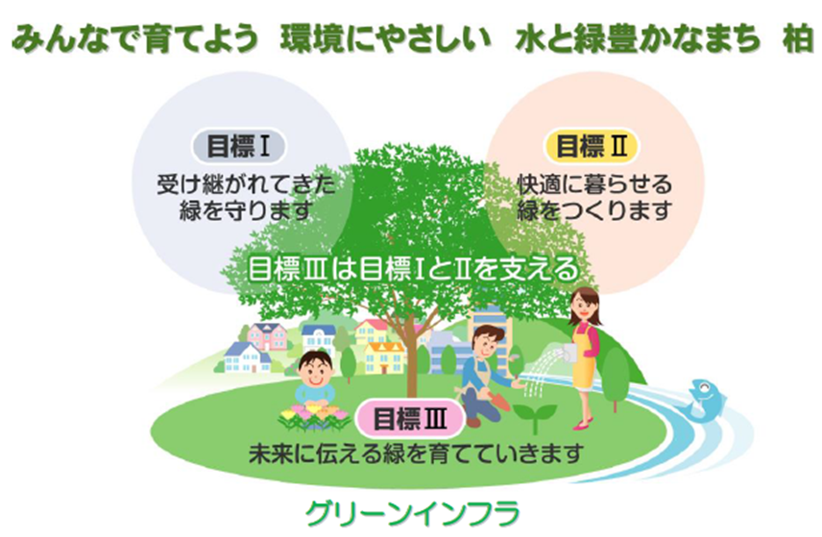
現行計画の基本理念、緑の目標、基本方針（現行計画の確認）
出典：柏市みどりの基本計画（柏市）
図１３つの目標と将来像
2

Slide 4
緑の目標水準に対する結果、緑政策の整理
ア）緑の目標水準に対する結果
現行計画では、次の５つの緑の目標水準を設定し、取組を推進してきました。
目標１ | 制度などによる永続性のある緑を市域の30％確保します。
永続性のある緑は、生産緑地などの減少に伴い、減少傾向にあります。
表２ 永続性のある緑の推移
項 目 |  | 実 績
 |  | 平成19年度 | 令和5年度 | 増減 （H19～R5） | 令和6年度 （参考値）
都市公園 |  | 215.44ha | 256.61ha | +41.17ha | 256.61ha
その他の緑のオープンスペース | 児童遊園 | 1.08ha | 1.49ha | +0.41ha | 1.49ha
 | 子供の遊び場 | 5.86ha | 3.25ha | -2.61ha | 3.25ha
 | 農業公園 | 17.70ha | 17.70ha | ― | 17.70ha
 | 運動場・運動広場 | 47.84ha | 46.31ha | -1.53ha | 46.31ha
 | その他の緑地 | 1.08ha | 16.43ha | +15.35ha | 16.43ha
学校グラウンド等（私立含む小学校・中学校・高校・大学） |  | 234.11ha | 233.48ha | -0.63ha | 233.48ha
保全系緑地 | 特別緑地保全地区・市民緑地・みどりの広場・保護地区・保全緑地・文化財等 | 97.29ha | 88.61ha | -8.68ha | 87.67ha
保全農地^{注3)} | 農用地区域 | 1,717.59ha | 1,698.38ha | -19.21ha | 1,698.38ha
 | 生産緑地地区 | 190.4ha | 142.13ha | -48.27ha | 138.24ha
水面・水辺 | 河川・水辺地 | 840.55ha | 840.55ha | ― | 840.55ha
永続性のある緑 | 永続性のある緑計 | 3,368.94ha | 3,344.93ha | -24.01ha | 3,340.10ha
 | 市域面積 | 11,474ha | 11,474ha | ― | 11474ha
 | 永続性のある緑の割合 （ha / 市域） | 29.36％ | 29.15％ | -0.21％ | 29.11％
注）緑化地（緑化施設・緑化助成等の制度に基づくもの）は本市には該当する施設がないため記載していません。
減少の要因
「都市公園」や「その他緑のオープンスペース」が増加している一方で、「保全系緑地」や「保全農地」の面積の減少が目立ちます。 特に農地については「特定生産緑地」（指定を10年延長）への移行を推進しているものの、農業者の高齢化・後継者不足、宅地開発への転用などによって減少が続いています。 行政がコントロールできない保全系緑地及び保全緑地を除いた場合は、 ＋52.16haとなり、緑の減少は行政がコントロールできない要素の影響が大きくなっています。
3

Slide 5
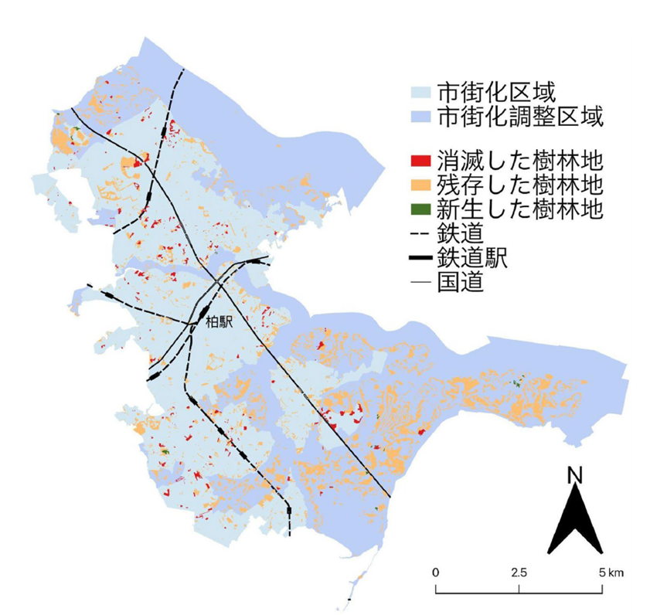
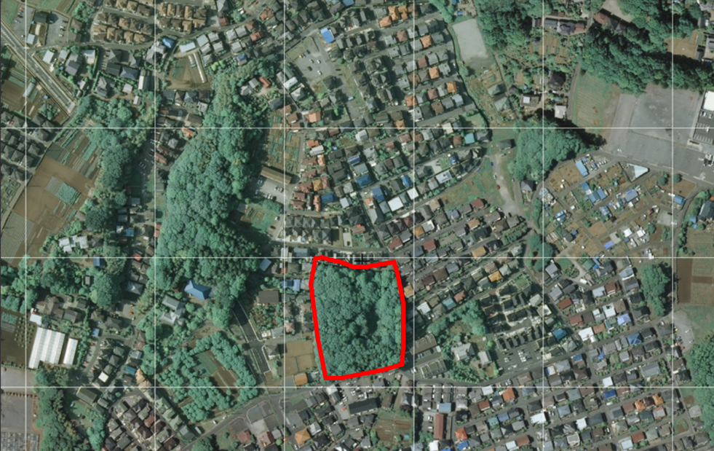
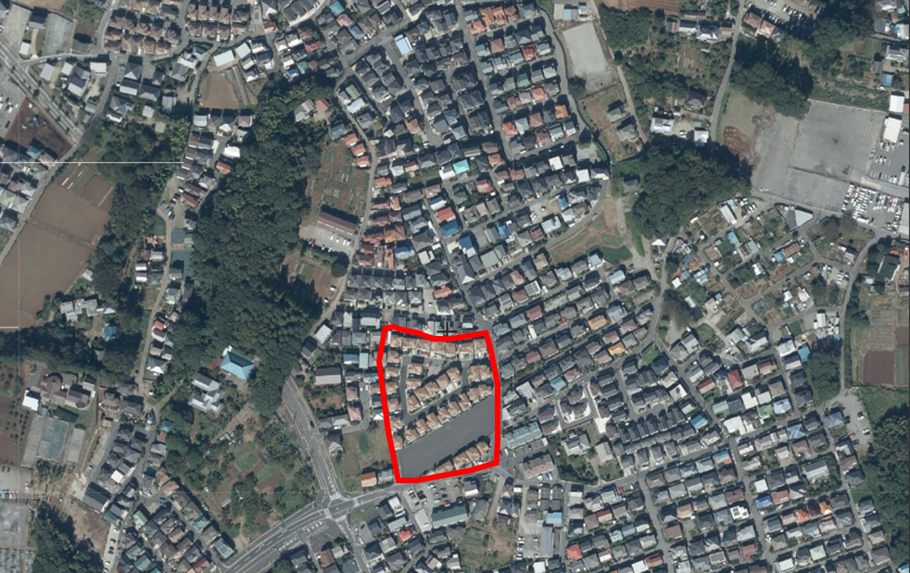
緑の目標水準に対する結果、緑政策の整理
引用：千葉県柏市における樹林地保全制度の運用実態
東京大学 新領域・生物圏情報学分野 熊谷朋哉
参考）柏市における近年の樹林地の残存と消失の実態
1. 樹林地の増減（2007-2019の12年間）
表３ 樹林地の増減量・割合
 | 2007 | 2019 | 変化量 | 割合 | 新生 | 消滅
市街化 区域 | 4.09㎢ | 3.24㎢ | -0.85㎢ | 79.16％ | 0.034㎢ | 0.886㎢
市街化調整区域 | 8.22㎢ | 8.14㎢ | -0.08㎢ | 99.04％ | 0.049㎢ | 0.128㎢
市街化区域では約20%減、市街化調整区域では約１%減
▶宅地化による樹林地消失の例
出典：地理院地図
2008年 柏市南部
2024年 柏市南部
図２ 樹林地増減地図
4

Slide 6
補足：緑の目標水準で定める緑地の定義
※柏市緑の基本計画p.28に準ずる
永続性のある緑
ｚ
R５面積：256.61. ha
R５面積：85.18 ha
R５面積：88.61 ha
R５面積：2982.65 ha
都市公園
児童遊園
特別緑地保全地区
学校グラウンド等（私立を含む小中高大）
街区公園
近隣公園
地区公園
運動公園
総合公園
特殊公園
広域公園
都市緑地
緑道
市民緑地
子供の遊び場
河川等（水辺＋水辺地）
みどりの広場
農業公園
近郊緑地・緑地保全地域等
保全農地（農用地区域・生産緑地地区）
保護地区
運動場・運動広場
緑化地（制度に基づく緑化施設、緑化助成等）
保全緑地（みどりの基金）
その他の緑地
文化財（史跡等）
その他の緑のオープンスペース
保全系緑地
5

Slide 7
緑の目標水準に対する結果、緑政策の整理
ア）緑の目標水準に対する結果
目標２ | 都市公園を含む緑のオープンスペースを市民1人当たり10㎡の確保を目指します。
緑のオープンスペースは、達成まで約 １．７３（㎡／人）となっています。
表４ 市民1人当たりの緑のオープンスペースの推移
項 目 | 実 績
 | 平成19年度 | 令和５年度 | 増減 （H19～R5） | （参考） 令和６年度
市民1人当たりの緑のオープンスペース^{注）} | 7.78 （㎡/人） | 8.27 （㎡/人） | +0.49 | 8.23 （㎡/人）
緑のオープンスペース | 3,026,700㎡ | 3,590,900㎡ | ＋564,200㎡ | 3,589,700㎡
柏市の人口 | 389,269人 | 434,023人 | ＋74,754人 | 436,292人
注）都市公園、児童遊園、子どもの遊び場、農業公園、運動場・運動広場、その他の緑地（ビオトープ等）、みどりの広場等、市民緑地、カシニワ制度地域のお庭の合計
6

Slide 8
緑の目標水準に対する結果、緑政策の整理
ア）緑の目標水準に対する結果
目標３ | 都市公園を市民1人当たり７㎡の確保を目指します。
公園の公有地化などにより、面積が増加し、達成まで 約 １．３８（㎡/人）となっています。
表５ 市民1人当たりの都市公園の面積
項 目 | 実 績
 | 平成19年度 | 令和５年度 | 増減 （H19～R5） | （参考） 令和６年度
市民1人当たりの都市公園の面積 | 5.53 （㎡/人） | 5.91 （㎡/人） | +0.38 | 5.88 （㎡/人）
都市公園の面積 | 2,154,400㎡ | 2,566,100㎡ | ＋411,700㎡ | 2,566,100㎡
柏市の人口 | 389,269人 | 434,023人 | ＋44,754人 | 436,292人
7

Slide 9
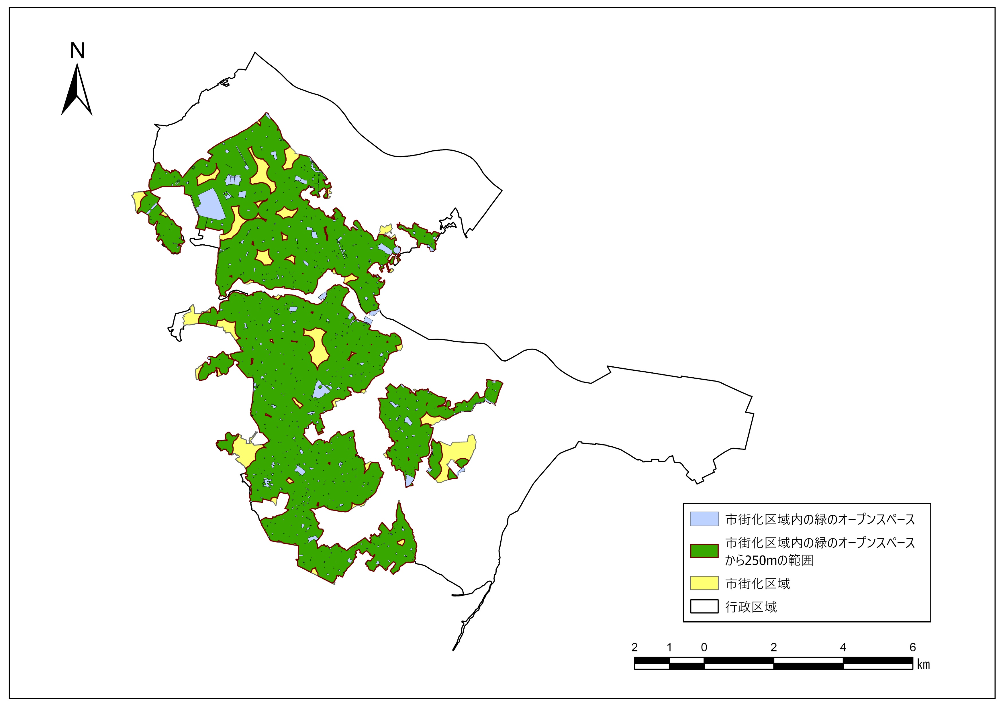
緑の目標水準に対する結果、緑政策の整理
ア）緑の目標水準に対する結果
目標４ | 緑のオープンスペースを歩いて行ける範囲（誘致圏250m）に確保します。
市街化区域については、概ね歩いて行ける範囲に緑のオープンスペースが存在しています。
表６ 市街化区域内における緑のオープンスペース
から250m範囲の包含率
項 目 | 実 績
市街化区域における 緑のオープンスペースから250ｍ範囲の 包含率 | 包含率：約86％ 市街化区域における緑のオープンスペースから 250m範囲：約47.05㎢ 市街化区域：54.84㎢
注）市街化区域の面積の出典は柏市HP「柏市のまちづくり（都市計画決定一覧）」を参照
図３ 緑のオープンスペースから250mの範囲（市街化区域内）
8

Slide 10
緑の目標水準に対する結果、緑政策の整理
ア）緑の目標水準に対する結果
目標５ | 柏市の緑や自然環境に満足している市民の割合を３０％に増やします。
36.6％の割合で満足＋やや満足しており、目標水準を上回っています。
Ｑ５. 柏市の緑や自然環境をどう思いますか。（１つ選択）※令和5年度公園利用実態調査、平成19年度市民アンケート調査
表７ 柏市の緑や自然環境へ満足している割合
満足（6.7％）＋やや満足（29.9％）
合計 36.6％の市民が満足を選択
（平成19年度と比較して、15.4％増加している。^{注）}）
 | 平成19年度 | 令和5年度
満足 | 2.8 % | 6.7 %（＋3.9％）
やや満足 | 18.4 % | 29.9 %（＋11.5％）
普通 | 36.7 % | 37.9 % （＋1.2％）
やや不満 | 26.4 % | 21.5 % （-4.9％）
不満 | 4.7 % | 3.5 % （-1.2％）
分からない | 10.2 % | －
無回答 | 0.8 % | 0.5 % （－0.3）
注）両年度で選択肢の構成が異なるため（項目の変更）、
時系列での単純な比較が適さない可能性があります。
やや満足が11.5％と大きく増加
図４ 柏市の緑や自然環境へ満足している割合の推移
9

Slide 11
緑の目標水準に対する結果、緑政策の整理
イ）緑の目標水準の達成状況（まとめ）
88施策からなるアクションプランを推進し、同計画の目標年次である令和７年度までの緑化目次数値の達成を目的としています。
同計画のアクションプランでは「緑の目標水準」として、次の５つを目標に設定しています。
表８ 緑の目標水準と達成状況
目 標 水 準 |  | 目標値 | 平成19年度 実績 | 令和5年度 実績 | 達成状況
目標１ | 制度などによる永続性のある緑を市域の30％以上確保します。 | 30.00％ | 29.36％ | 29.15％ | 未達成
目標２ | 都市公園を含む緑のオープンスペースを市民1人当たり10㎡の確保を目指します。 | 10.00㎡ | 7.78㎡ | 8.27㎡ | 未達成
目標３ | 都市公園を市民1人当たり7㎡の確保を目指します。 | 7.00㎡ | 5.53㎡ | 5.62㎡ | 未達成
目標４ | 緑のオープンスペースを歩いて行ける範囲（誘致圏250ｍ）に確保します。 | 100％ | ― | 約86％ | 未達成
目標５ | 柏市の緑や自然環境に満足している市民の割合を30％に増やします。 | 30％ | 21.2％ | 36.6％ | 達成
令和６年度末時点で、目標１～４については、公有地化（施策２・15など）や公園整備（施策24・36・37など）により着実に実績を積み上げてきたものの、人口増加局面にあることや行政がコントロールできない保全緑地や民有地の緑の減少を原因として、達成には至っていません。
一方で、目標５については、目標水準を達成する結果となっており、カシニワフェスタといったイベントや特色ある公園整備など（施策24・36・37など）の施策の実施による効果があったと考えます。
※施策の詳細は資料１－２を参照
10

